Slide 1
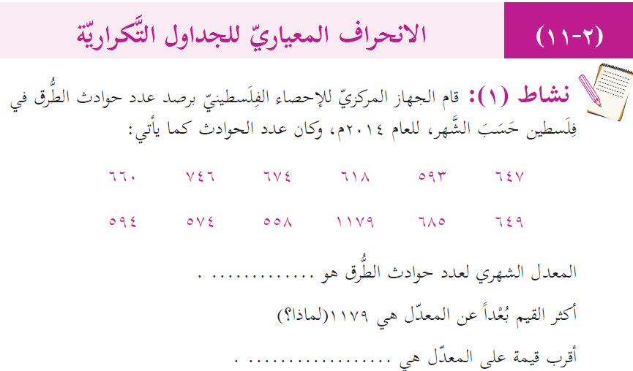


لان الفرق بين القيمتين اكبر شي
685
عروض بوربوينت رياضيات الصف التاسع الفصل الأول

Slide 2


Slide 3
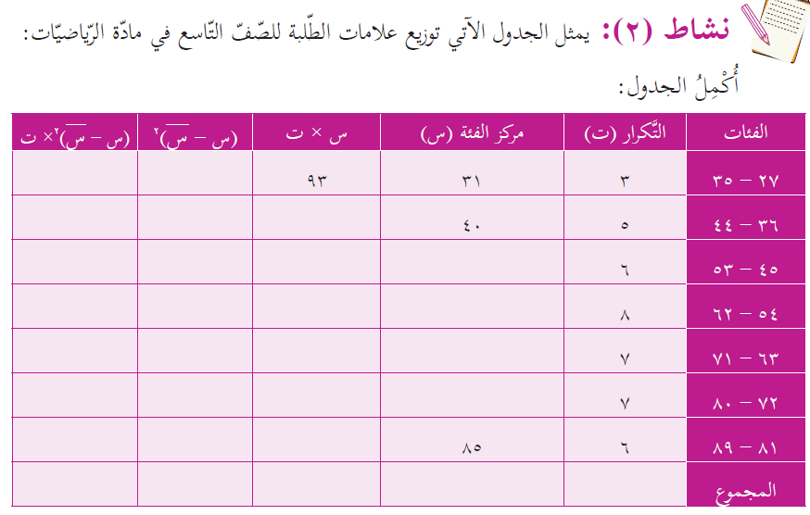


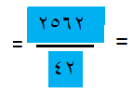



2700
(31-61)2=900
2205
(40-61)2=441
200
864
(49-61)2=144
294
49
72
(58-61)2=9
464
58
252
(67-61)2=36
469
67
1575
(76-61)2=225
532
76
3456
(85-61)2=576
510
11124
2562
42
عروض بوربوينت رياضيات الصف التاسع الفصل الأول
61
= 16,2

Slide 4




عروض بوربوينت رياضيات الصف التاسع الفصل الأول
 |  |  |  | 3
 |  |  |  | 8
 |  |  |  | 10
 |  |  |  | 7
 |  |  |  | 2
 |  |  |  |  | المجموع
97,47
(13-18,7)2 =32,49
39
13
561÷ 30= 18,7
58,32
(16-18,7)2 =7,29
128
16
0,9
(19-18,7)2 =0,09
190
19
76,23
(22-18,7)2 =10,89
154
22
79,38
(25-18,7)2 =39,69
50
25
=3,2
312,3
561
30

Slide 5

عروض بوربوينت رياضيات الصف التاسع الفصل الأول

